Slide 1
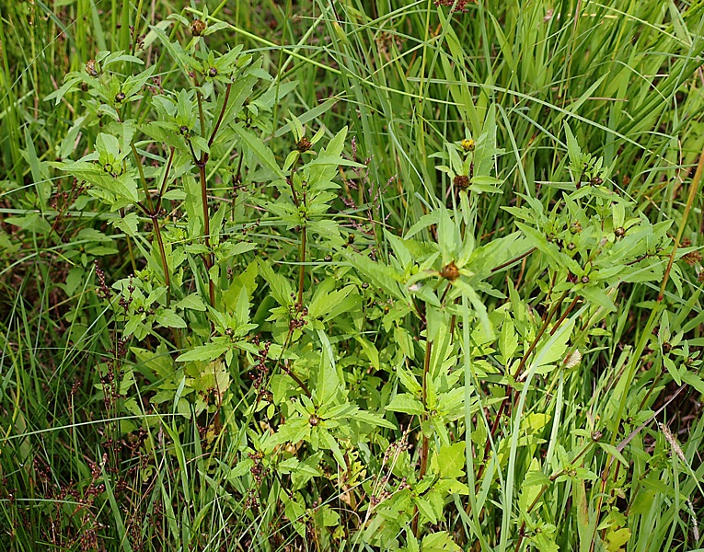
Череды трехраздельной трава Bidentis tripartitae herba
Череда трехраздельная Bidens tripartita L.
сем. Астровые Asteraceae

Slide 2
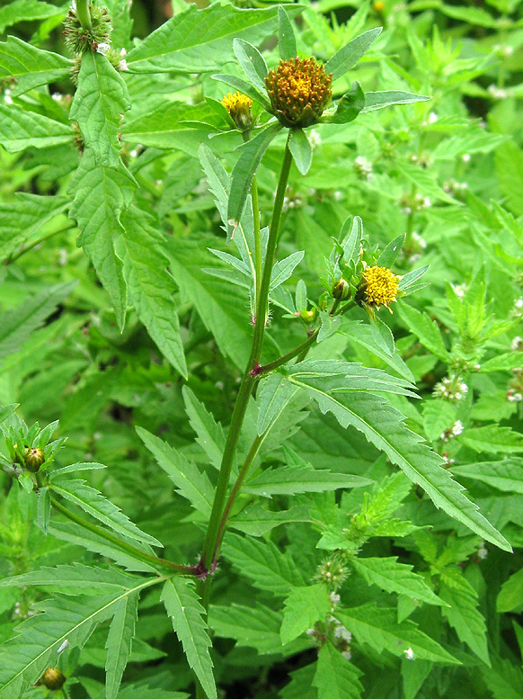

Slide 3
Химический состав
бутеин сульфуретин

Slide 4
Стандартизация
Трава череды трехраздельной стандартизуется ГФ XIV – ФС.2.5.0048.15 по содержанию суммы флавоноидов в пересчете на рутин, определяемой спектрофотометрическим методом при 415 нм после реакции с хлоридом алюминия (не менее 0,5%) и суммы полисахаридов, определяемой гравиметрическим методом (не менее 3,5%).

Slide 5
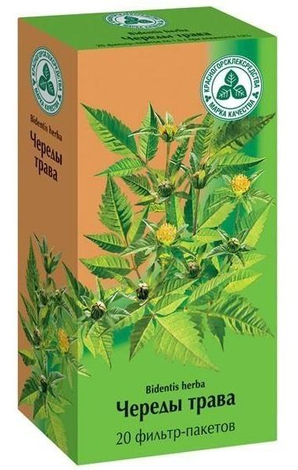
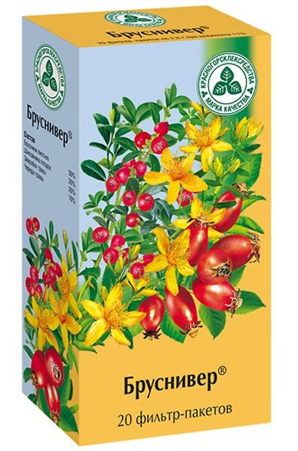
Препараты череды трехраздельной

Slide 6
